Slide 1
FYS2130
Svingninger og bølger
Lasse Clausen
04.04.2018

Slide 2
180,80 kr/time (tror jeg)
REAL-TIME OBJECT DETECTION!!!
AUTOMATIC PATTERN RECOGNITION!!!
MACHINE LEARNING!!!
DEEP NEURAL NETWORKS!!!!

Slide 3
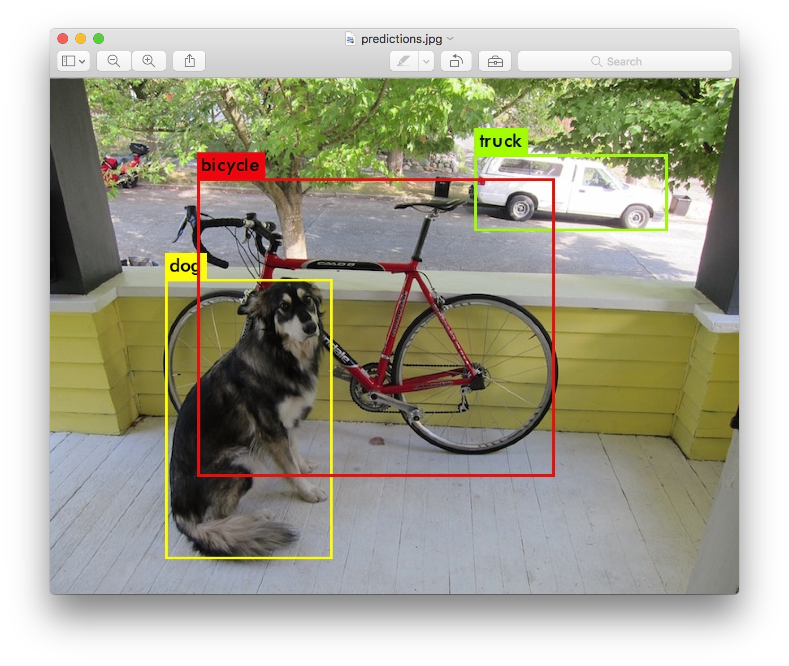
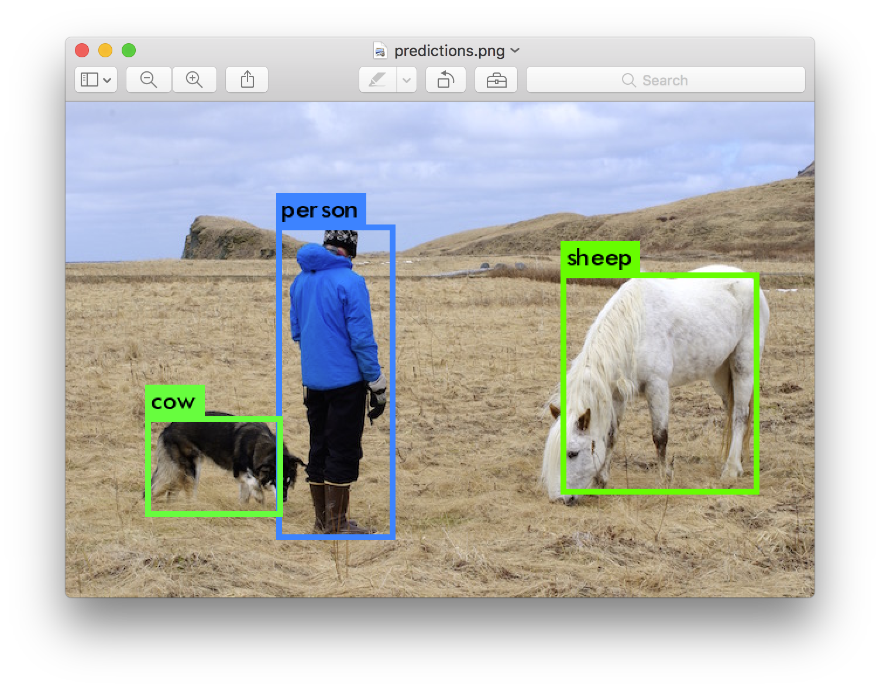

Sommerjobb?

Slide 4
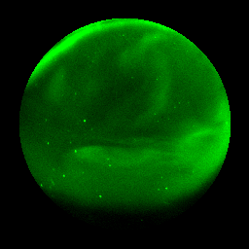
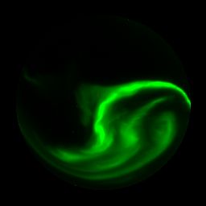
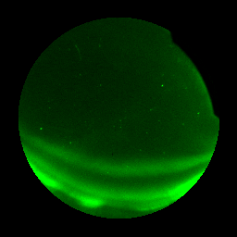
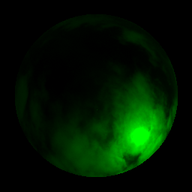

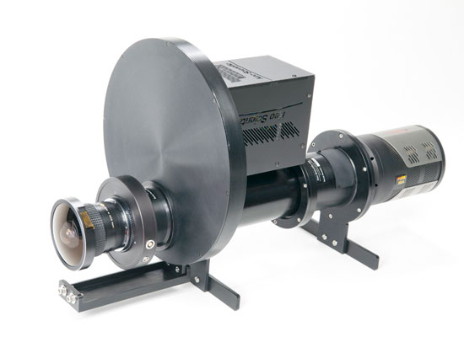
Sommerjobb?

Slide 5
Maxwells ligninger

Slide 6
Divergens

Slide 7
Gauß teorem

Slide 8
Rotasjon (curl)

Slide 9
Stokes teorem

Slide 10
Gauß’ lov (elektrisk)

Slide 11
Faradays lov

Slide 12
Maxwells ligninger

Slide 13
En bølgeligning!

Slide 14
En bølge i vacuum

Slide 15
Tilbake til Gauß’ lov

Slide 16
Og Faradays lov

Slide 17
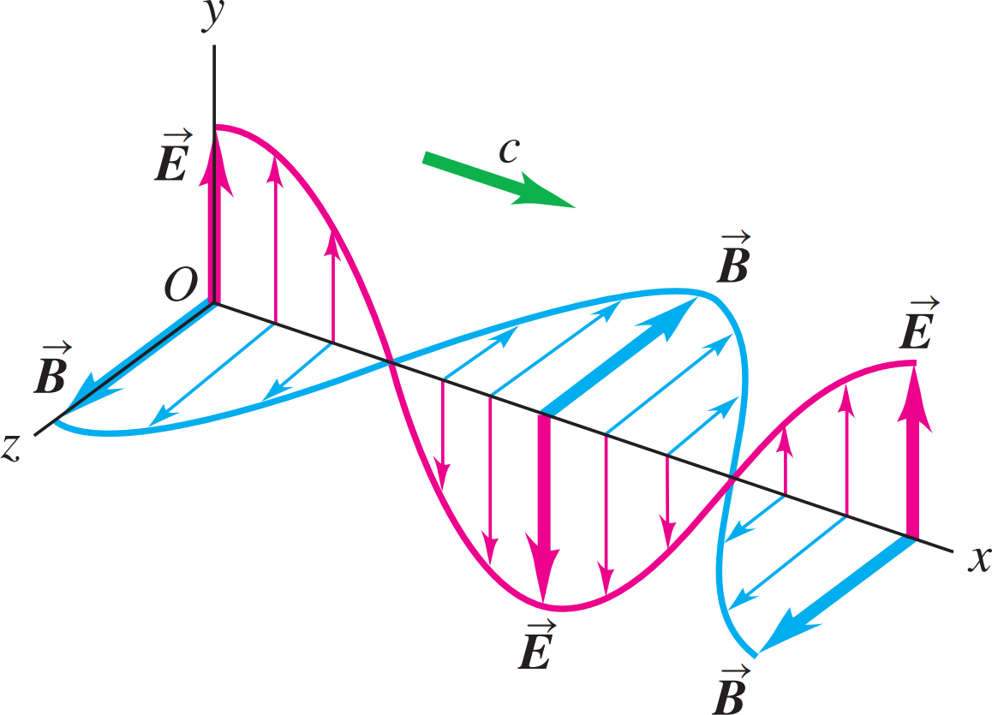
Elektromagnetisk bølge

